Slide 1
ПОДРОСТКОВЫЙ СУИЦИД
.

Slide 2
Самоубийство – это целенаправленное лишение себя жизни, как правило, добровольное (хотя бывают и случаи вынужденного самоубийства) и самостоятельное (в некоторых случаях осуществляется с помощью других людей).

Slide 3
Все самоубийства условно делятся на два класса — истинные и демонстративные (так называемый парасуицид или псевдосуицид).

Slide 4
Как правило, псевдосуицид совершается в состоянии аффекта и является не столько попыткой лишить себя жизни, сколько «криком о помощи», попыткой обратить на себя и свои проблемы внимание окружающих.
Эти действия так же называют «демонстративная попытка суицида».
В противовес псевдосуициду, истинный суицид — это как правило хорошо спланированное мероприятие, цель которого — любой ценой лишить себя жизни вне зависимости от мнения и реакции родных, близких, друзей и т. д.

Slide 5
Поведение, не приводящее обычно к немедленной смерти, но являющееся опасным и сокращающее жизнь (пьянство, курение, отказ от медицинской помощи при серьёзных заболеваниях, нарочитое пренебрежение ПДД или техникой безопасности, экстремальный спорт без надлежащей тренировки и экипировки), при том, что совершающий понимает его опасность, но возможный риск ему безразличен, называется саморазрушающим поведением.
Некоторыми исследователями такое поведение выделяется в третий класс самоубийств — скрытый суицид.

Slide 6
Неудавшиеся самоубийцы склонны доводить начатое до конца.

Slide 7
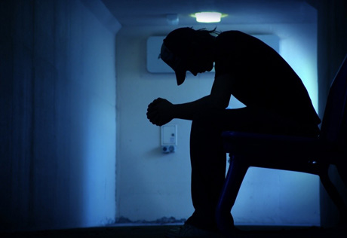
Препятствием для совершения суицида могут являться антисуицидальные факторы личности, обесценивающие самоубийство как способ разрешения проблем и формирующие антисуицидальный барьер. Как правило, такими факторами являются нереализованные творческие планы, осознание бессмысленности самоубийства, боязнь причинить душевную боль родным и близким, неуверенность в надёжности выбранного способа самоубийства, а также религиозные и социальные табу, связанные с проблемой смерти и самоубийства.

Slide 8
Подростковый суици́д (или самоубийство) — это умышленное лишение себя жизни подростками
Помни, для борьбы с суицидом достаточно одного человека — тебя.

Slide 9
Причины подростковых самоубийств:
бедность,
отношения в семье и со сверстниками, - алкоголь и наркотики,
неразделённая любовь,
пережитое в детстве насилие,
социальная изоляция,
расстройства психики, включая депрессию с шизофренией, и так далее.

Slide 10
10 сентября Всемирным днем предотвращения самоубийств.

Slide 11
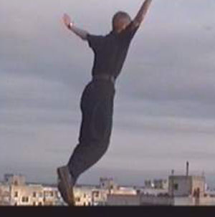
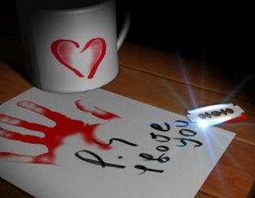
Суицид — основная причина смерти у сегодняшней молодежи.
Суицид — «убийца № 2» молодых людей в возрасте от пятнадцати до двадцати четырех лет. «Убийцей № 1» являются несчастные случаи, в том числе передозировка наркотиков, дорожные происшествия, падения с мостов и зданий, самоотравления. По мнению же суицидологов, многие из этих несчастных случаев в действительности были суицидами, замаскированными под несчастные случаи. Если суицидологи правы, то тогда главным «убийцей» подростков является суицид.

Slide 12
Суицид не происходит без предупреждения.
Большинство подростков, пытавшихся покончить с собой, почти всегда предупреждали о своем намерении: говорили, делали что-то такое, что служило намеком, предупреждением о том, что они оказались в безвыходной ситуации и думают о смерти.

Slide 13
Суицид можно предотвратить.
Есть мнение, что если подросток принял решение расстаться с жизнью, то помешать ему уже невозможно. Считается также, что, если подростку не удалось покончить с собой с первого раза, он будет совершать суицидальные попытки снова и снова, до тех пор, пока не добьется своего. В действительности же молодые люди пытаются, как правило, покончить с собой всего один раз. Большинство из них представляют опасность для самих себя лишь в продолжение короткого промежутка времени — от 24 до 72 часов. Если же кто-то вмешается в их планы и окажет помощь, то больше покушаться на свою жизнь они никогда не будут.

Slide 14
Разговоры о суициде не наводят подростков на мысли о суициде.
Существует точка зрения, будто разговоры с подростками на суицидальные темы представляют немалую опасность, так как они могут захотеть испытать эту опасность на себе. Напротив, подростки получают возможность открыто говорить о том, что уже давно их мучает, не дает им покоя. Если кто-то из твоих знакомых, словно бы невзначай, заводит разговор о самоубийстве, значит, она или он давно уже о нем думают, и ничего нового ты о самоубийстве не скажешь. Более того, твоя готовность поддержать эту «опасную» тему даст другому возможность выговориться, — суицидальные же мысли, которыми делятся с собеседником, перестают быть мыслями суицидоопасными.

Slide 15
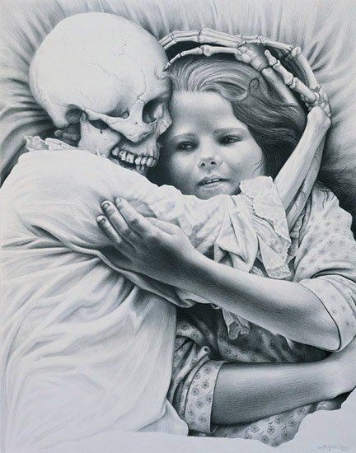
Суицид не передается по наследству.
От мамы ты можешь унаследовать цвет глаз, от папы — веснушки на носу; суицидальные же идеи по наследству не передаются. Вместе с тем, если кто-то из членов твоей семьи уже совершил суицид, ты оказываешься в зоне повышенного суицидального риска. Представь, например, семью, где родители много курят, пьют или употребляют наркотики. В такой семье дети рискуют перенять вредные привычки родителей. На этих детей действует так называемый фактор внушения: родители, дескать, плохому не научат. Разумеется, дети вовсе не обязаны подражать родителям. Для подражания они вправе выбрать другой, более положительный, пример.

Slide 16
Суициденты, как правило, психически здоровы.
Поскольку суицидальное поведение принято считать «ненормальным» и «нездоровым», многие ошибочно полагают, что суициденты «не в себе».
Суицидентов путают с теми, кто психически болен. Есть даже точка зрения, будто суициденты опасны не только для самих себя, но и для других. Да, суициденты могут вести себя как «ненормальные», однако их поведение не является следствием психического заболевания.
Их поступки и мысли неадекватны лишь в той степени, в какой неадекватным оказалось их положение. Кроме того, в большинстве своем суициденты не представляют опасности для других. Они могут быть раздражены, но их раздражение направлено исключительно на себя.

Slide 17
Тот, кто говорит о суициде, совершает суицид.
Из десяти покушающихся на свою жизнь подростков семь делились своими планами. Поэтому большинство подростков, которые говорят о суициде, не шутят. Тем не менее у нас принято от них «отмахиваться». «Он шутит», — говорим или думаем мы. — «Она делает вид» или: «Это он говорит, чтобы привлечь к себе внимание!» Не рискуй жизнью своего друга: раз он заговорил о самоубийстве, значит, это серьезно.

Slide 18
Суицид — это не просто способ обратить на себя внимание.
Часто друзья и родители пропускают мимо ушей слова подростка: «Я хочу покончить с собой». Им кажется, что подросток добивается, чтобы на него обратили внимание, или же что ему просто что-то нужно. И все же, если твой знакомый заговорил о самоубийстве, он и в самом деле хочет привлечь к себе внимание. Если ты настоящий друг, то в этой ситуации тебе не пристало рассуждать о том, для чего ему понадобилось привлекать к себе внимание. Вместо этого прислушайся, о чем говорит твой друг, не рассуждай о том, чем он руководствовался, исходя из того, что, если твой друг завел разговор о самоубийстве, значит, живется ему и в самом деле несладко. Значит, он решился на отчаянный шаг. Даже если он просто «делает вид», хочет вызвать к себе сочувствие, оказаться в центре внимания, это необычное поведение свидетельствует о том, что он попал в беду. Чего-то у него наверняка стряслось. И лучше всего — отнестись к его угрозам всерьез.

Slide 19
Суицидальные подростки считают, что их проблемы серьезны.
Разные люди смотрят на одну и ту же ситуацию, на одну и ту же проблему по-разному. То, что одному кажется ерундой, другому может показаться концом света. Наверное, ты согласишься, что дети и взрослые часто смотрят на жизнь по-разному. То, что ужасно для тебя, для них ерунда, и наоборот. У тебя, например, плохое настроение оттого, что ты подрался со своим лучшим другом, а родители скажут: «Ну и что? У тебя и без него друзей хватает». На жизнь по-разному смотрят не только родители и дети. Даже у самых близких друзей может быть разная точка зрения: то, что «здорово» для тебя, для одного твоего друга «паршиво», а для другого — «нормально».

Slide 20
Суицид — следствие не одной неприятности, а многих.
Ты ведь слышал выражение: «Последняя капля, которая переполнила чашу терпения»? Причины, ведущие к суициду, подобны капающим в чашу терпения каплям. Каждая капля — ничто, двум каплям, десяти каплям ни за что не заполнить чашу доверху. А теперь представь, что капель этих не десять и даже не сто, а много тысяч. В какой-то момент чаша терпения будет переполнена. Обычно люди не совершают самоубийство из-за одной какой-то неприятности. Большей частью они пытаются уйти из жизни не из-за одной неудачи, а из-за серии неудач.

Slide 21
Самоубийство может совершить каждый.
Предотвращать суицид было бы проще всего, если бы его совершали только определенные подростки. К сожалению, тип «суицидоопасного подростка» установить невозможно. Подростки из богатых семей подвержены суицидальным настроениям ничуть не меньше, чем подростки из семей нуждающихся. Суицид совершают не только те подростки, которые плохо учатся и ни с кем не ладят, но и молодые люди, у которых нет проблем ни в школе, ни дома. На первый взгляд, тебе может показаться, что кому-то не грозит суицид, потому что у нее или у него «все есть»: деньги, друзья, любые удовольствия... Но благополучие — вовсе не гарантия от суицида. Важно то, что твои друзья сами говорят и делают, как себя чувствуют, а не то, сколько у них денег, насколько, по-твоему, беззаботна и счастлива их жизнь.

Slide 22
Чем «веселее» настроен суицидент, тем больше риск.
Самоубийство подростка, который вроде бы уже выходит из кризиса, для многих является полной неожиданностью. Большинство молодых людей пытаются покончить с собой всего один раз в жизни; для тех же подростков, которые могут совершить вторичную суицидальную попытку, самое опасное время — 80—100 дней после первой попытки.

Slide 23
Очень важно: друг может предотвратить самоубийство! От заботливого, любящего друга зависит многое. Он может спасти потенциальному суициденту жизнь. А теперь представь, что кто-то из твоих друзей поделился с тобой своей тайной, — сказал, например, что хочет покончить с собой. Согласись, если б он тебе не доверял, то и секретами бы не делился. И заговорил твой друг с тобой, возможно, именно потому, что умирать-то он не хотел.
К тебе он обратился потому, что верил:
понять его сможешь только ты.

Slide 24
Помни! Что бы ни говорил тебе твой друг о желании умереть, на самом деле смерти он не хочет. Он хочет помощи.
Какие бы продуманные суицидальные планы ни вынашивала твоя подруга, на самом деле умирать она не хочет. Она хочет, чтобы кто-то сказал ей, что жить не так уж и плохо.
И этим «кем-то» можешь стать ты!

Slide 25
Литература:
Сорокин П.А. «Самоубийство, как общественное явление»
Мартыненко А. В. «Суицид в молодежной среде» — 2005. — № 1. — С. 139-141.
Паперно И. «Самоубийство как культурный институт»; М., 1999, с. 5-98
Курпатов А. «Самоубийство – безвыходность или бессмыслица?»

